Slide 1
Todo List
-Live your life with high efficiency
电子科技大学
付瑜蕾
2018级 计算机（“互联网”+）

Slide 2
1.整体设计
2.分页面介绍
目 录/contents
3. Demo展示
4.实现代码

Slide 3
1
整体设计

Slide 4
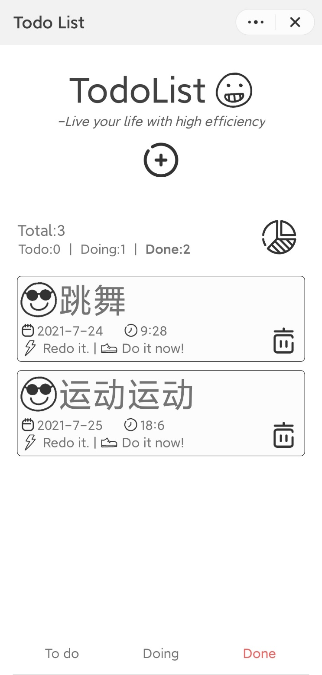
整体风格
色彩
主色调：黑白灰
风格
简约、线条、手绘、可爱
图标
手绘表情
黑白简笔画图标

Slide 5
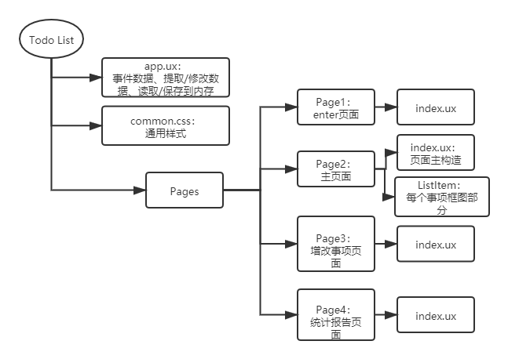
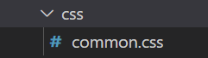
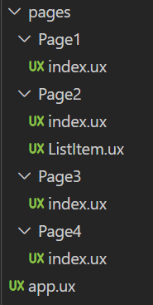
整体构造

Slide 6
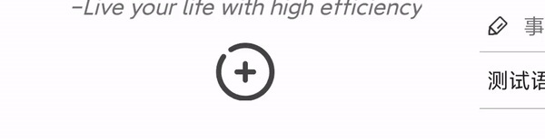
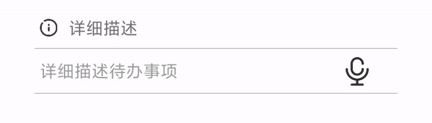
实现功能-基本功能
语音输入
语音输入事件名
语音输入事件详细描述

Slide 7
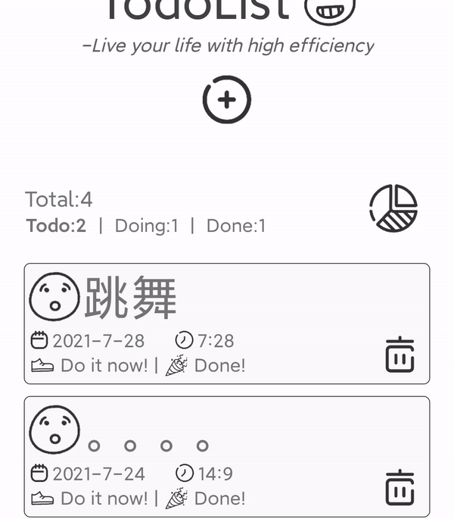
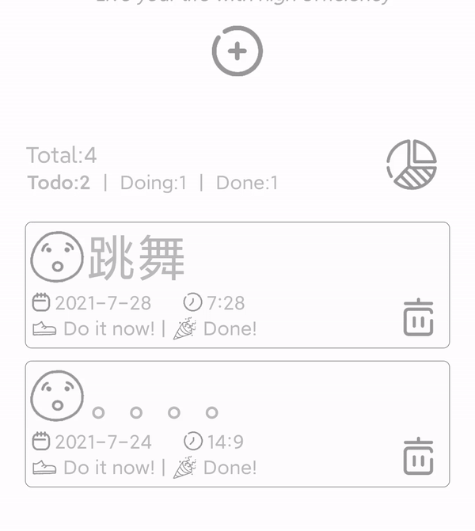
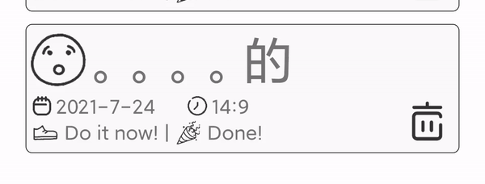
实现功能-基本功能
修改事项
删除
增加
修改属性

Slide 8
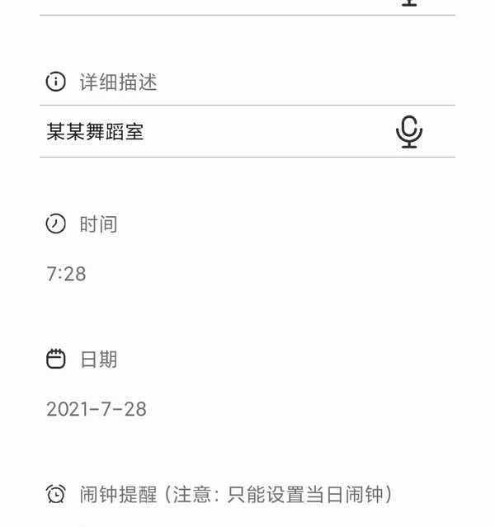
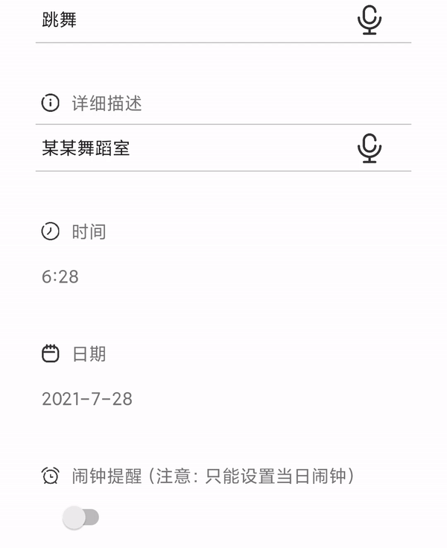
实现功能-基本功能
添加完成时间
日期
具体时间

Slide 9
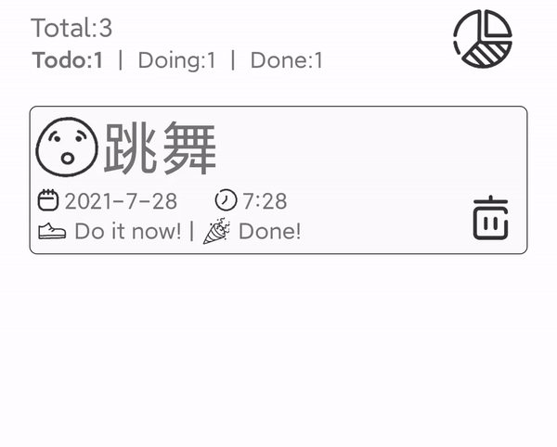
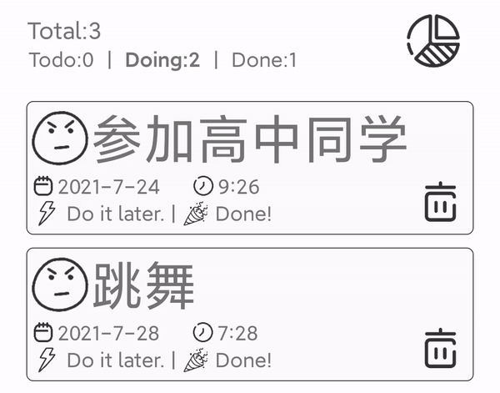
实现功能-附加功能
状态变化
Todo变为Doing/Done
Doing变为Todo/Done
Done变成Todo/Done

Slide 10
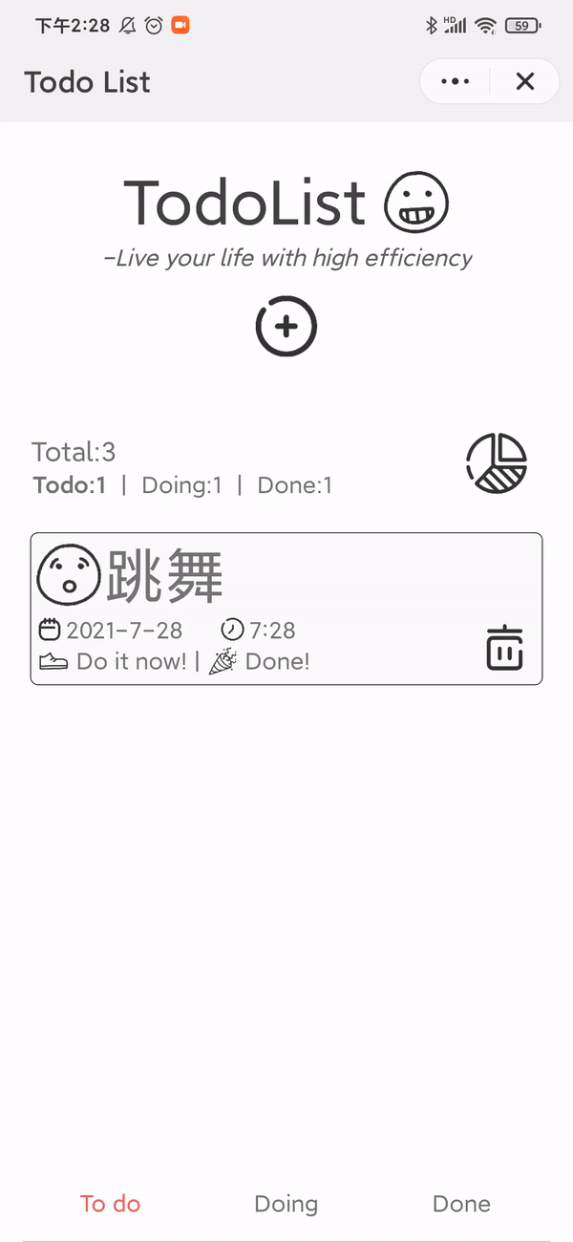
实现功能-附加功能
事项统计页面
各个状态事项统计饼状图
最近要发生的事件
当前日期及以后
按照事件顺序从近到远
最多7件事件

Slide 11
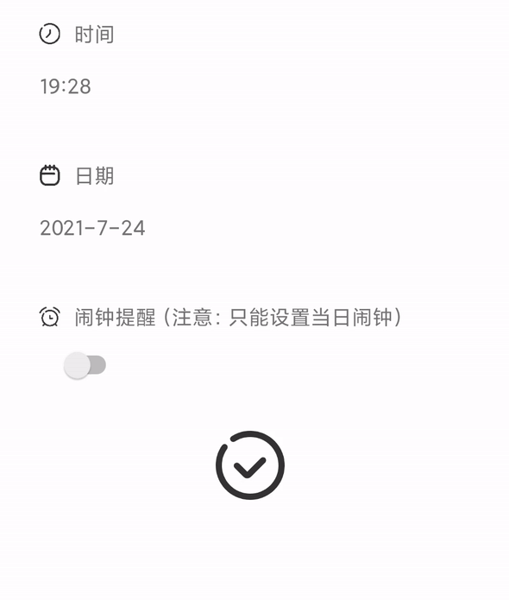
实现功能-附加功能
提醒设置
设置对应闹钟
只能够设置当天闹钟
（Demo版本无法展示）

Slide 12
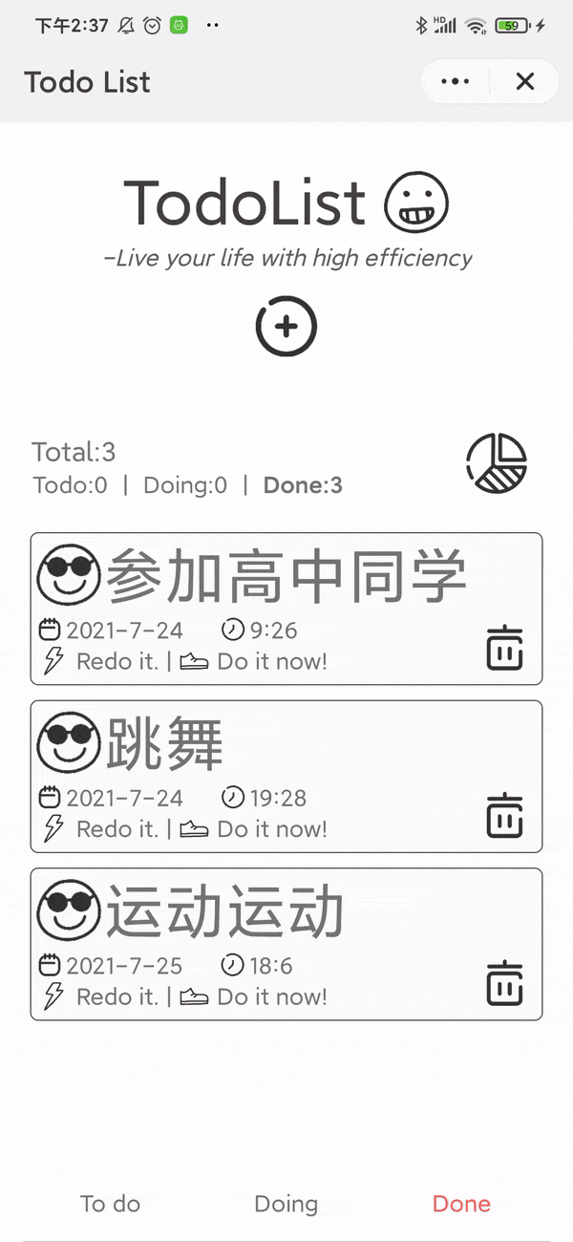
实现功能-附加功能
手机本地存储数据
数据存到内存中
从内存中读取更新数据
每次关闭打开应用数据
不会丢失

Slide 13
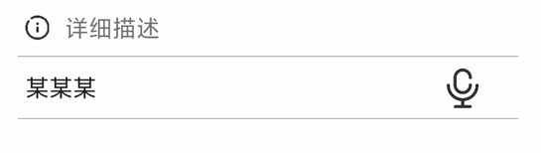

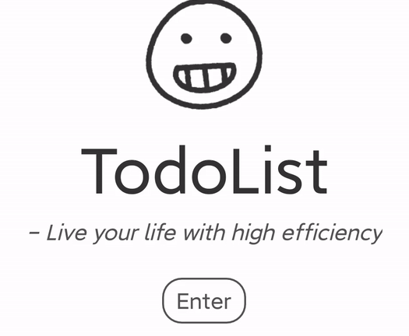

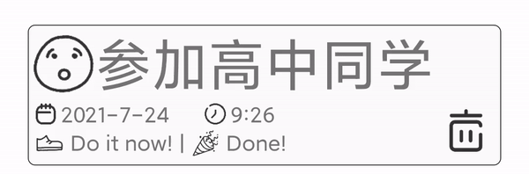
实现功能-附加功能
细节优化-按键
图标放大
图标变换
颜色变换
震动

Slide 14
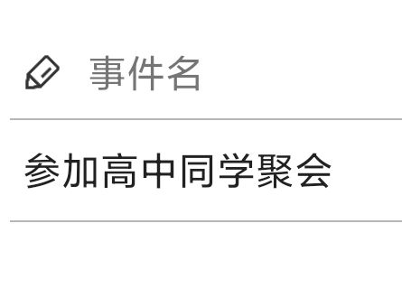
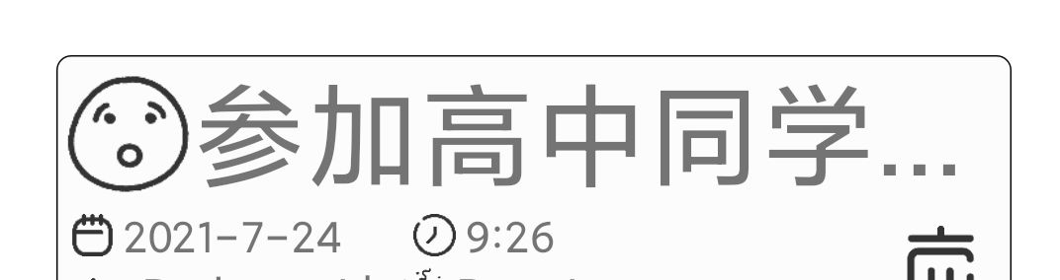
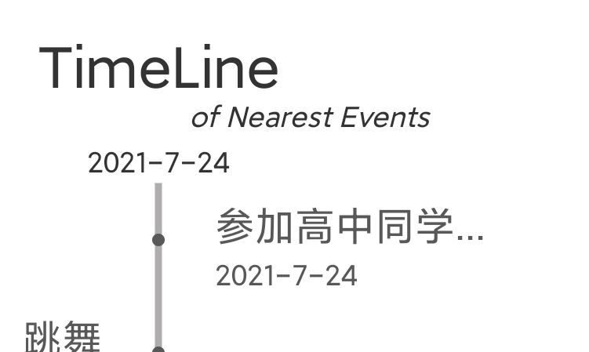
实现功能-附加功能
细节优化-事项名展示
对于过长的名字只展示部分
主页
统计页面

Slide 15
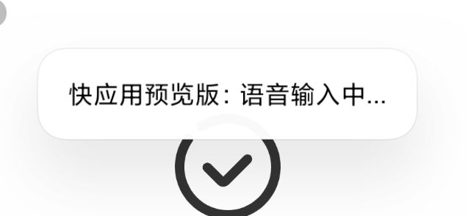
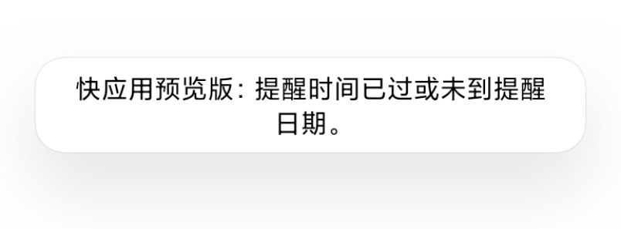
实现功能-附加功能
细节优化-提示语
闹钟设定结果
语音输入

Slide 16
2
分页面介绍

Slide 17
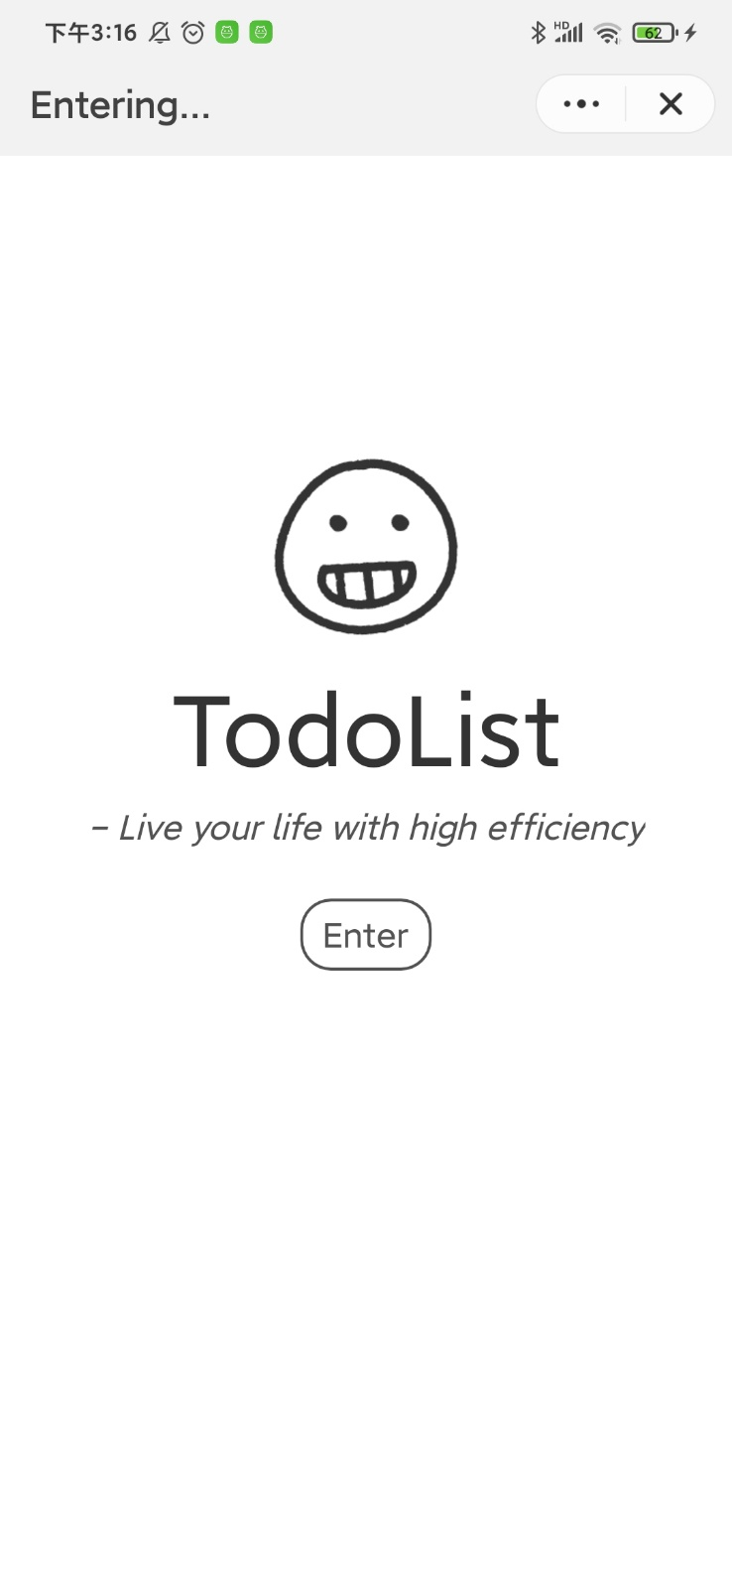
Page1-Enter页面
Logo
名字
Enter键

Slide 18
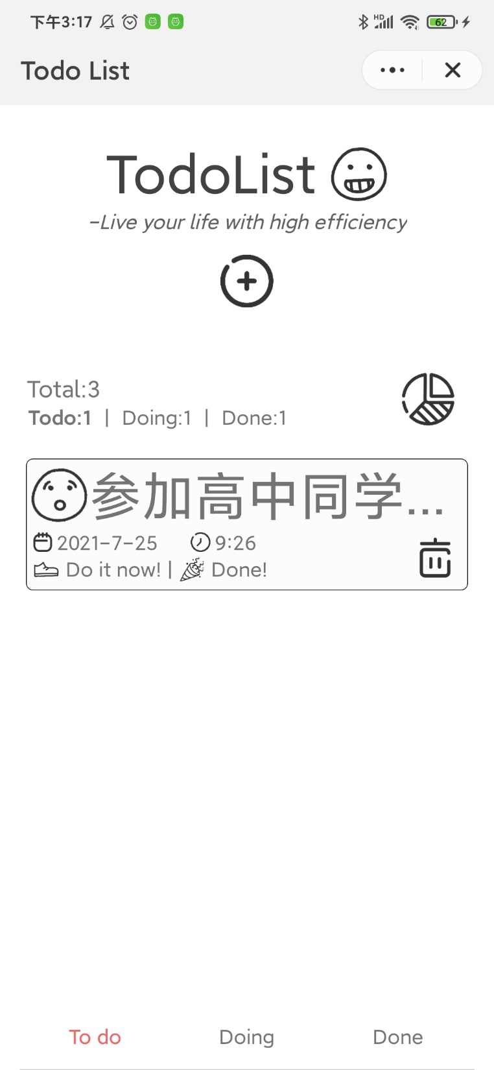
Page2-Home页面
标题部分
Logo+名字
增加事项按钮
统计部分
和状态对应
统计页面按钮
事项部分
基本信息
状态改变
删除
状态导航栏

Slide 19
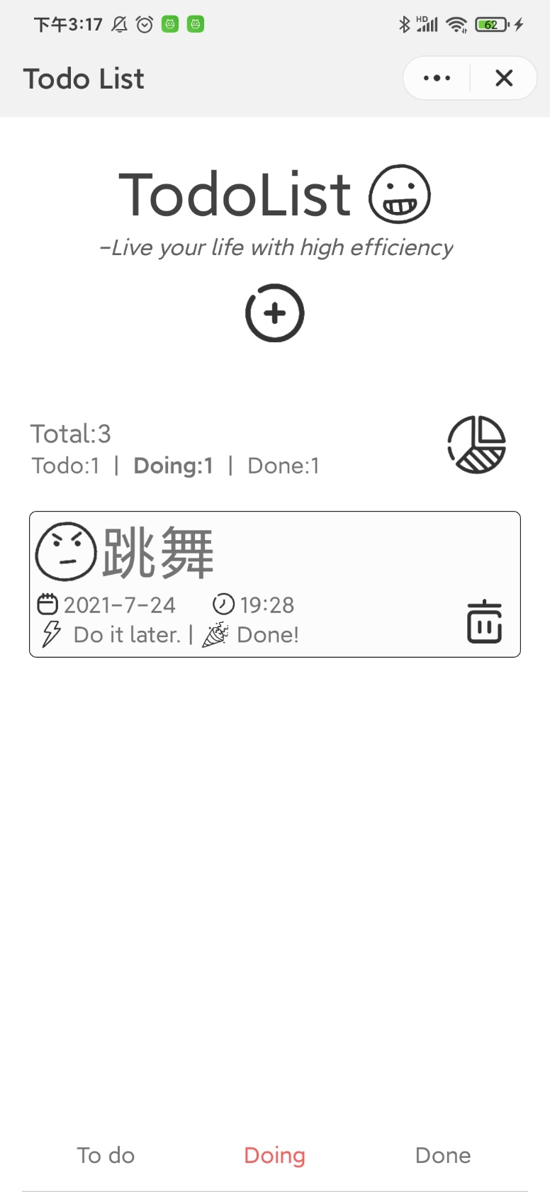
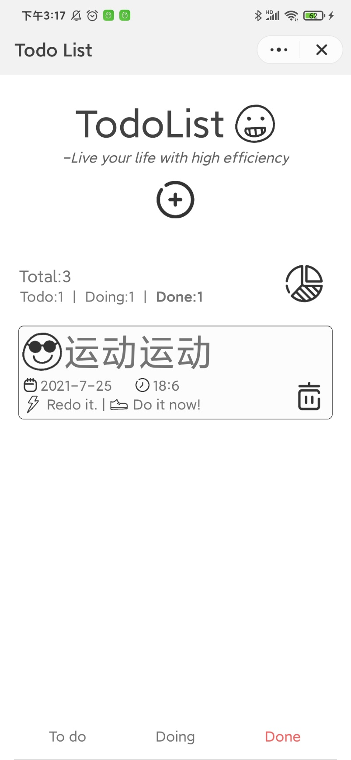
Page2-Home页面

Slide 20
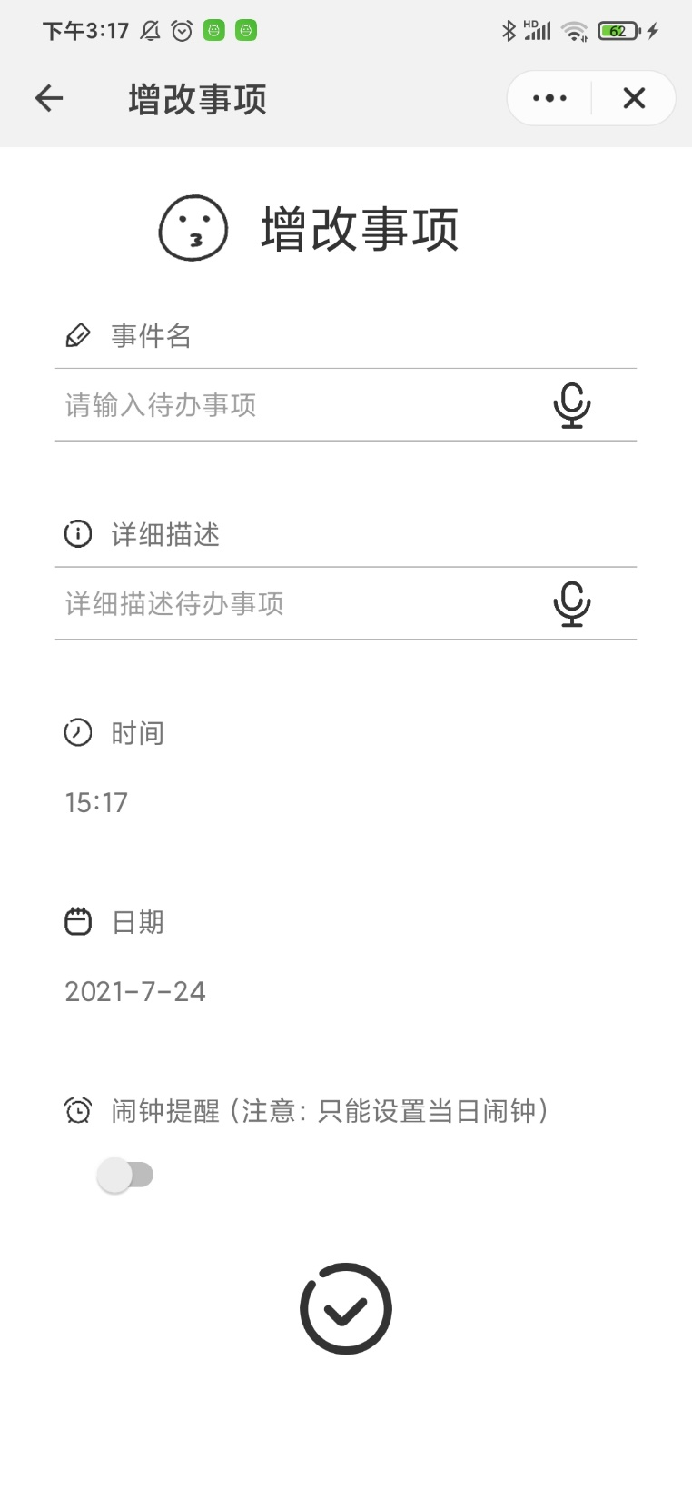
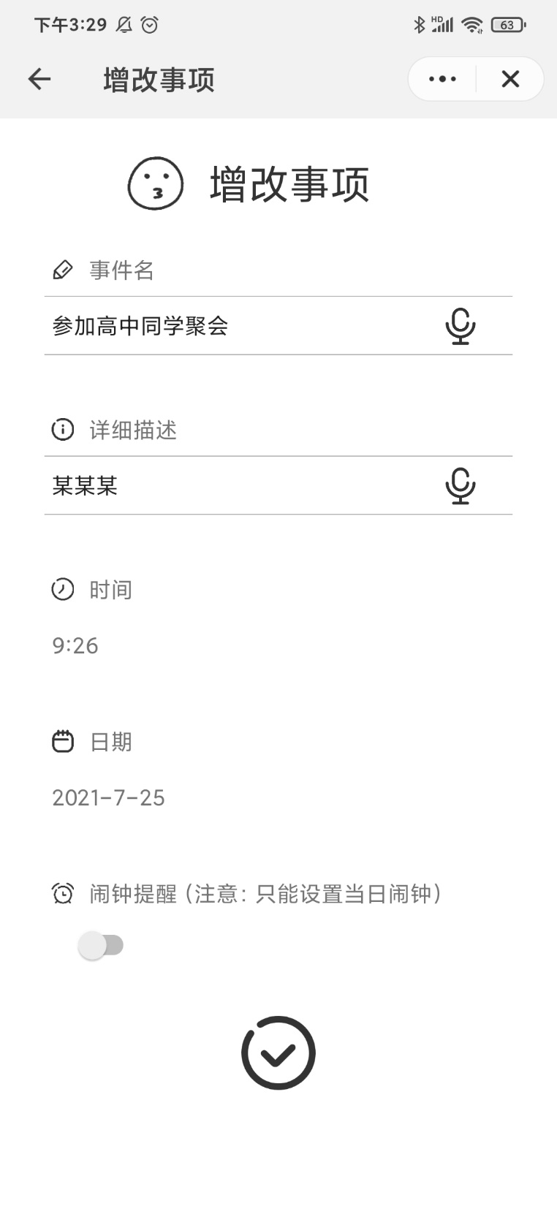
Page3-增改页面
新增
空白
当下时期
修改
对应属性

Slide 21
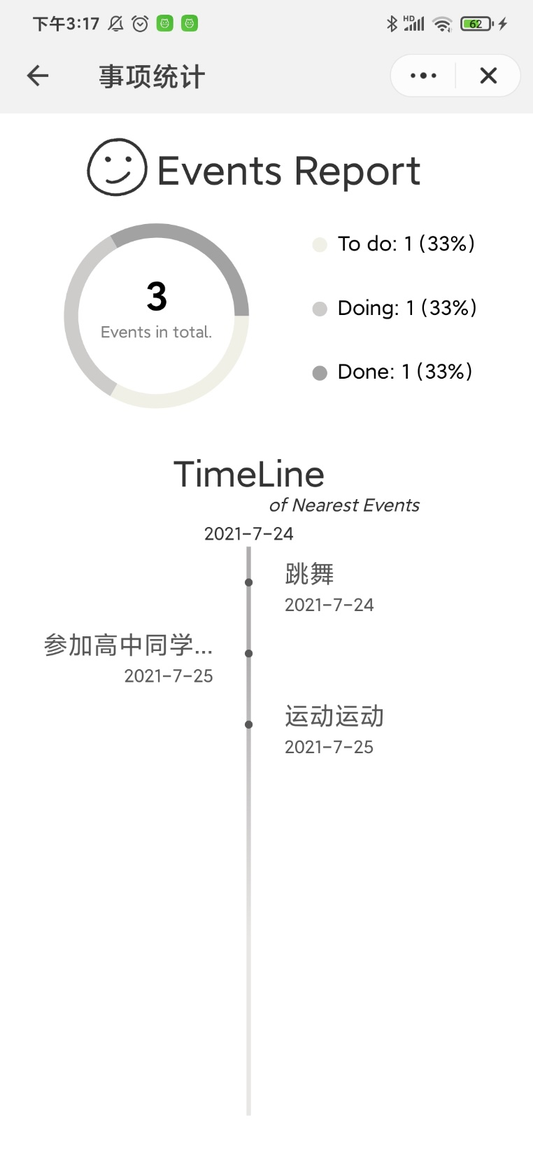
Page4-统计页面
标题部分
各个状态事项统计饼状图
时间轴
最近将发生的事
最多7项
按照时间排列

Slide 22
3
Demo展示

Slide 23
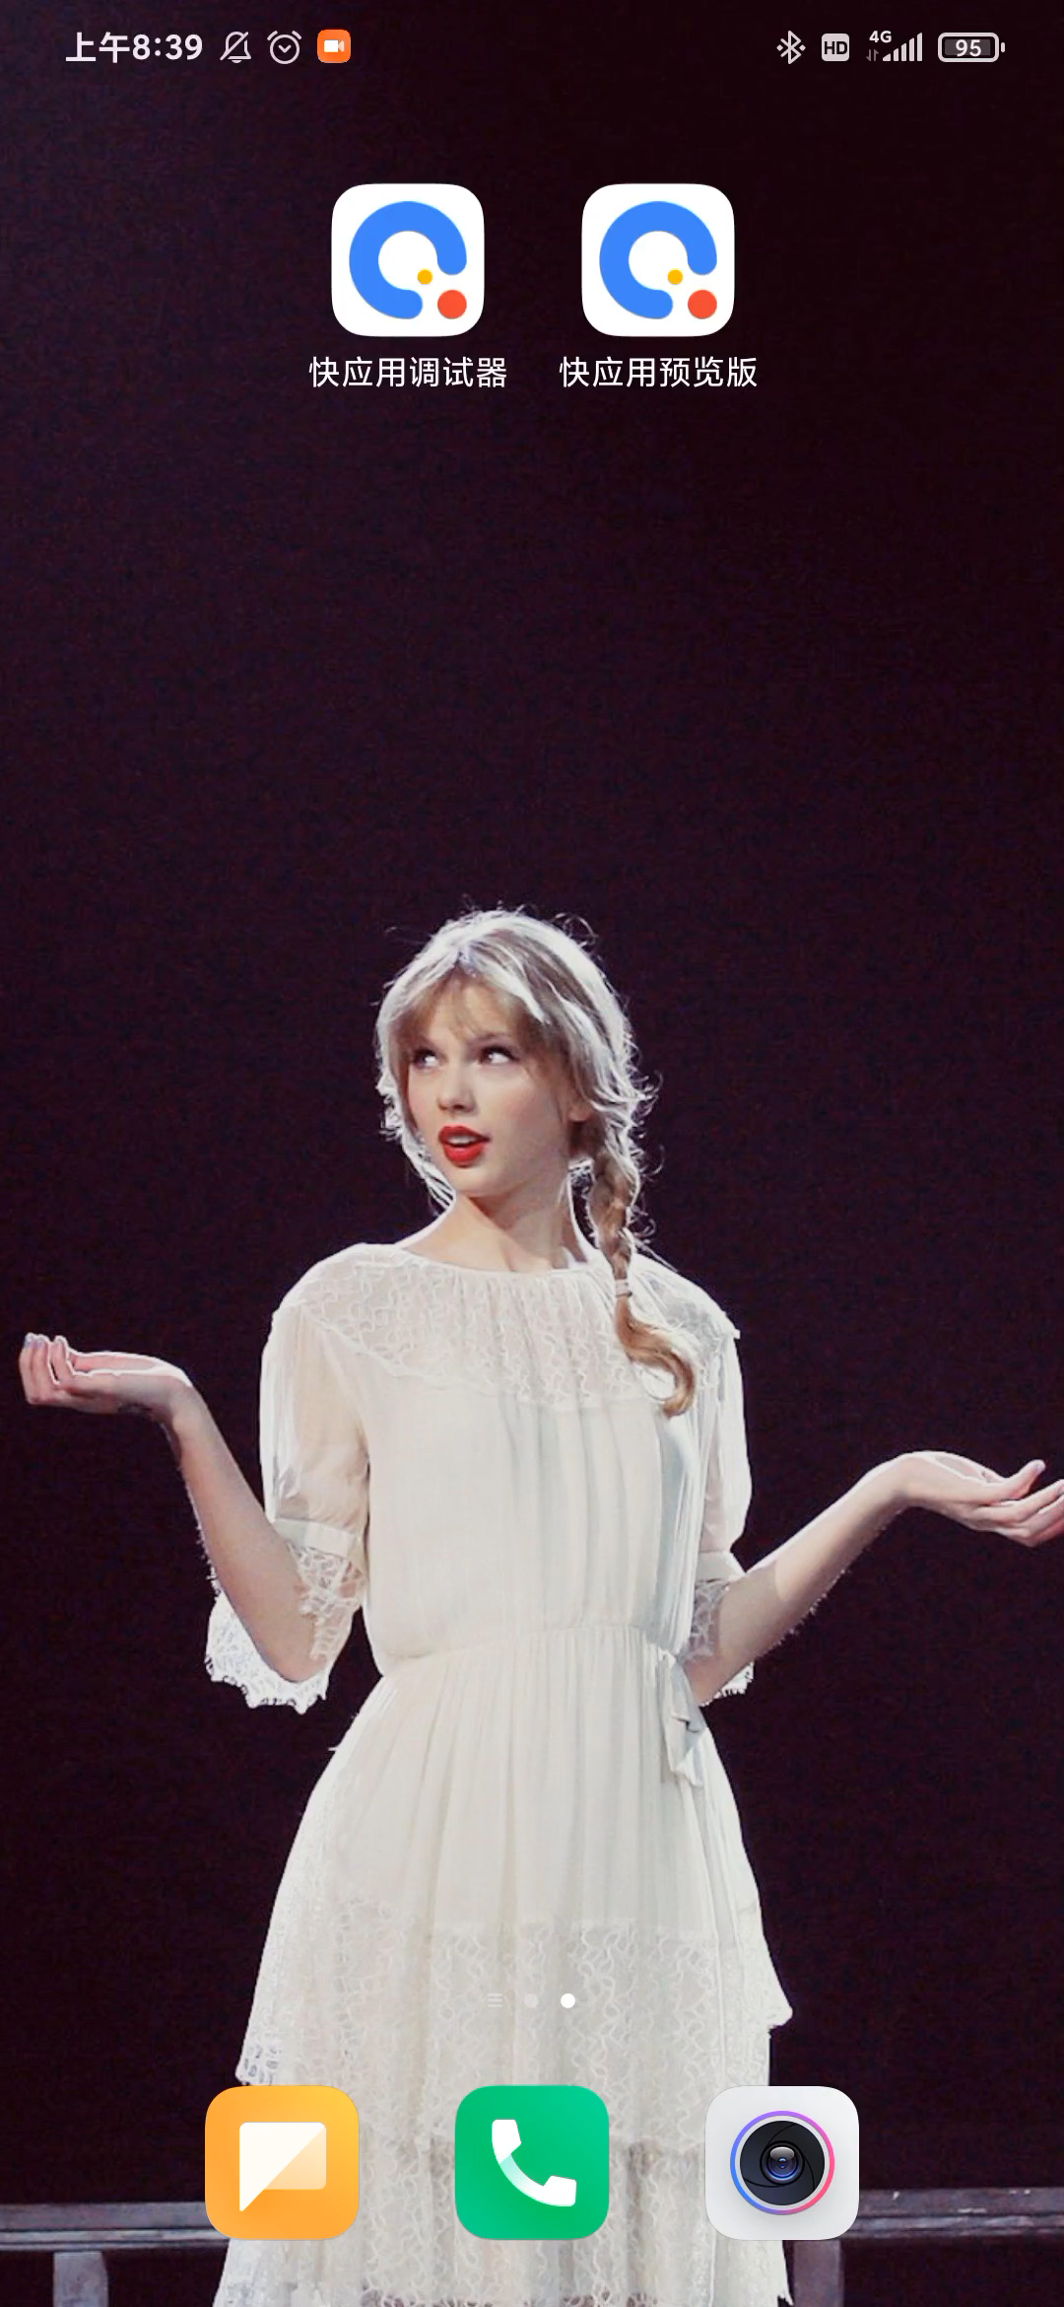

Demo展示

Slide 24
4
实现代码

Slide 25
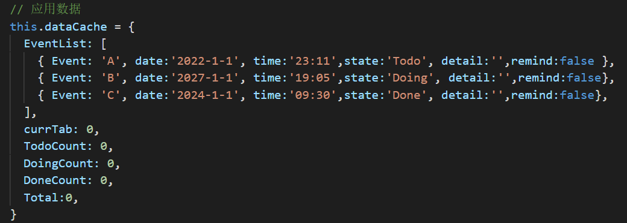
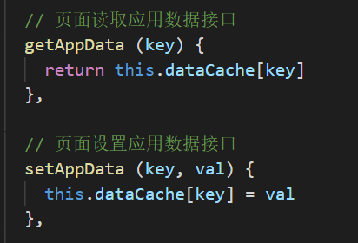
数据
数据存放在app.ux中，共所有页面使用

Slide 26
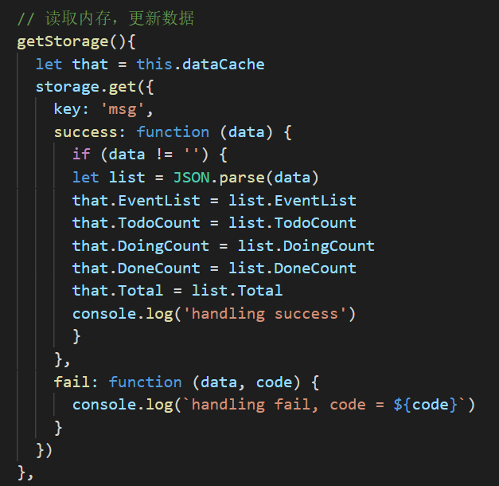
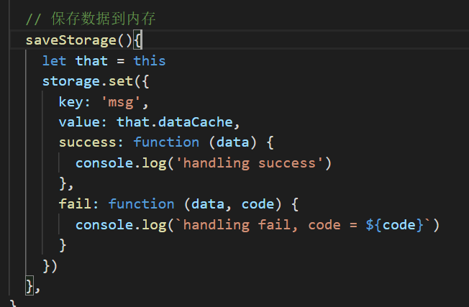
数据与手机内存
每次应用创建时读内存数据，每次发生增删改后保存到内存。

Slide 27
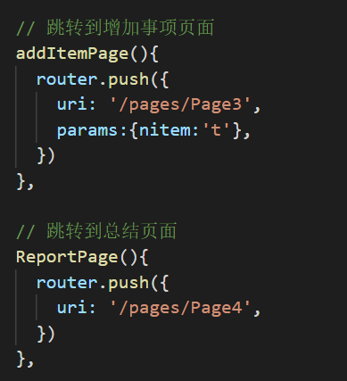
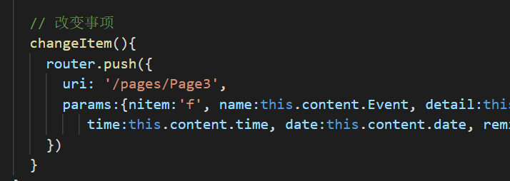
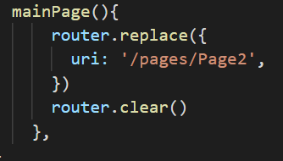
页面切换
Router实现页面切换并转递必要参数，push/replace

Slide 28
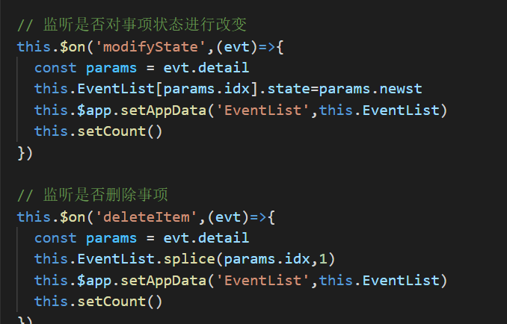
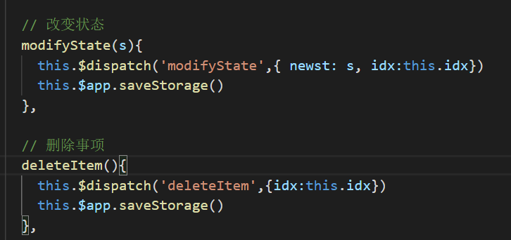
事件监听与触发
监听事件改变/删除，并做出相应页面变化

Slide 29
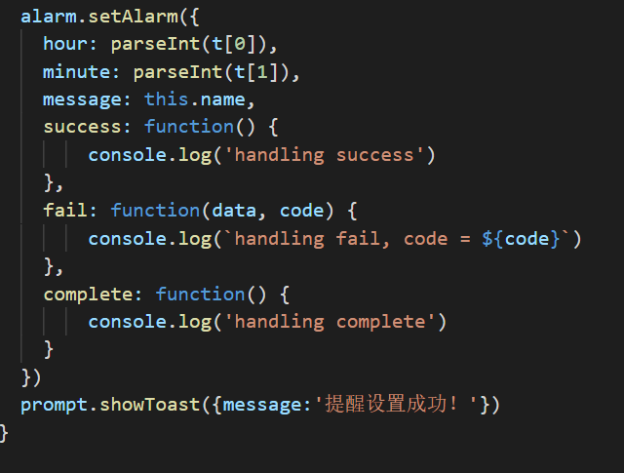
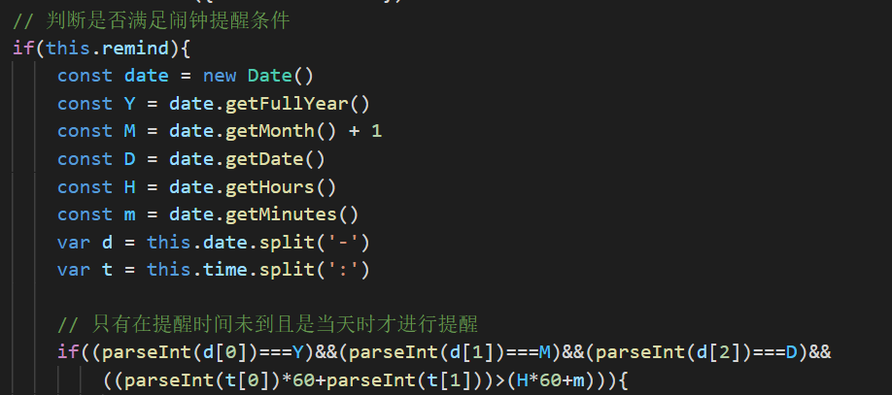
闹钟设置
判断是否满足条件，满足后使用system.alarm

Slide 30
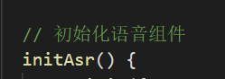
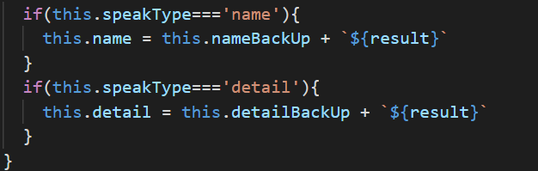
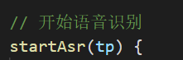
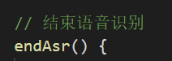
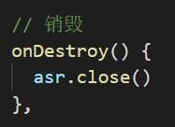
语音输入
判断输入的是事项名/详细描述，通过service.asr实现

Slide 31
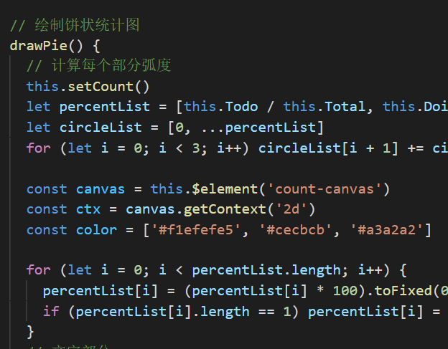
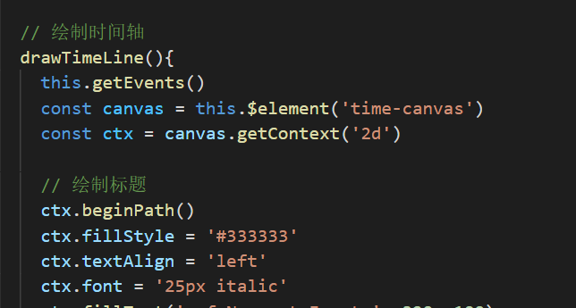

统计图
Canvas绘制：标题、饼状统计图、时间轴

Slide 32
感谢在座各位聆听
电子科技大学
付瑜蕾
2018级 计算机（“互联网”+）

